Slide 1
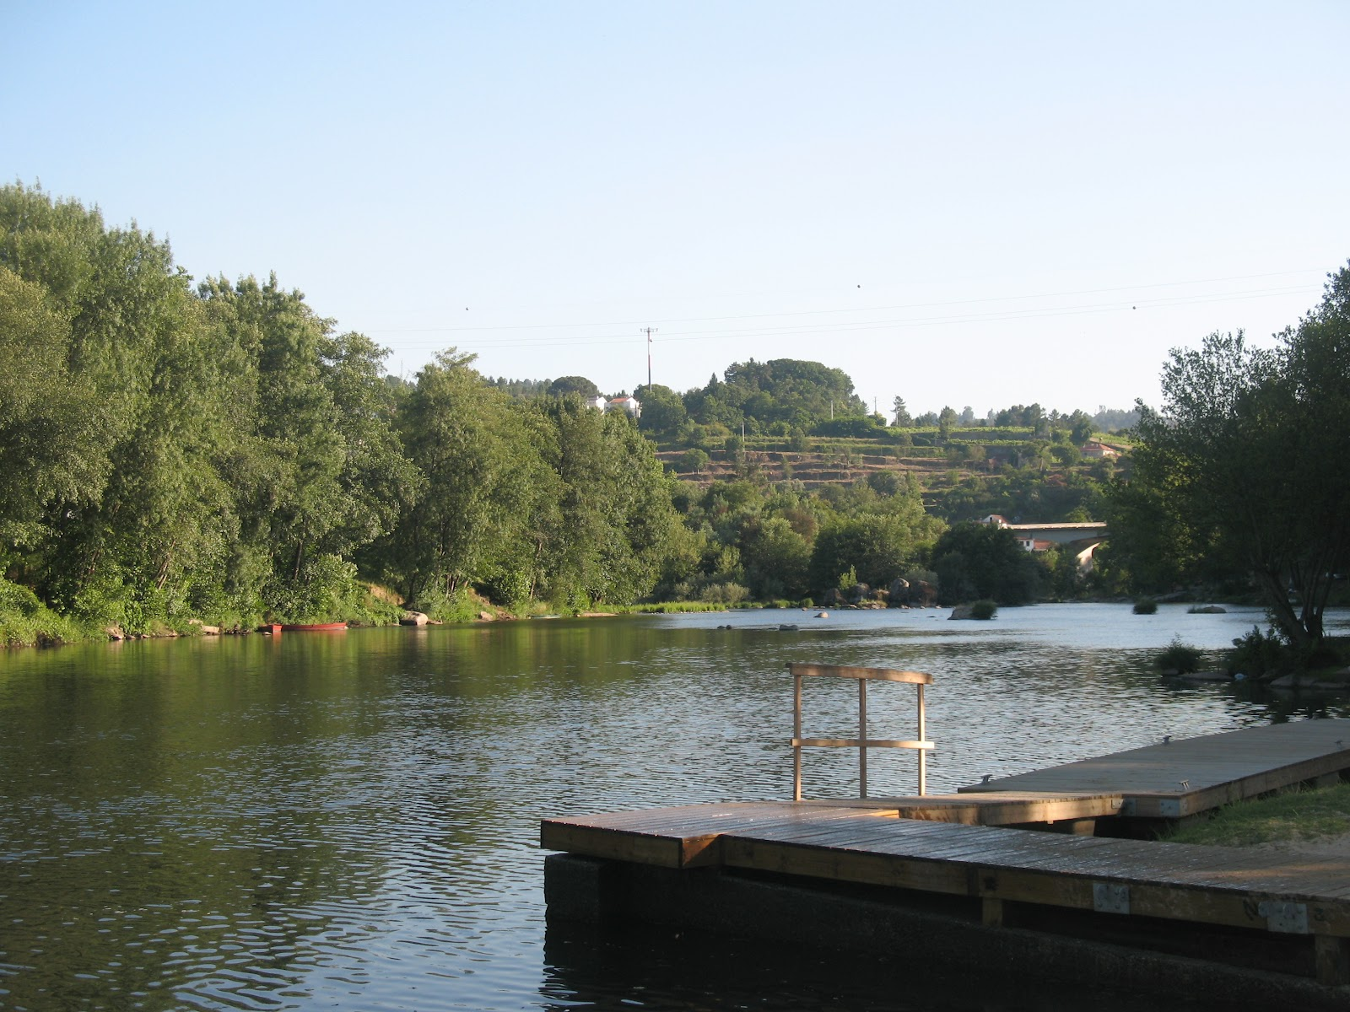
PETIÇÃO
DA NATUREZA
POESIA E FORMATAÇÃO
NORMA AP. SILVEIRA DE MORAES
DIVULGAÇÃO
WWW.NORMASILVEIRAMORAES.RECANTODASLETRAS.COM.BR
NORMA SILVEIRA NATUREZA SLIDES
WWW.SERGRASAN.COM

Slide 2
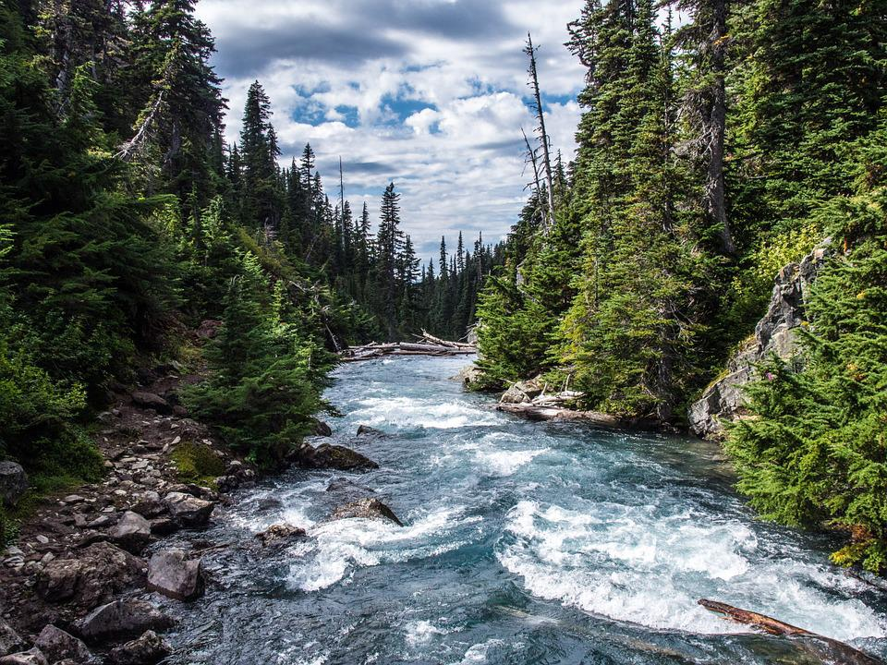
Observo e contemplo a natureza
Sinto uma emoção muito forte
Tanta diversidade e tanta beleza
Somos seres humanos de sorte

Slide 3
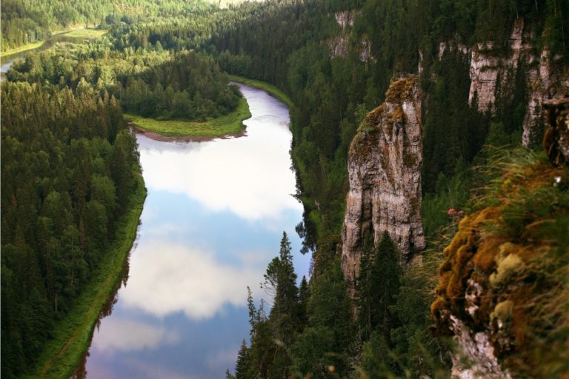
A vida nos ensinam o cuidado
Muitos não conseguem entender
O homem na ganância é descuidado
Muitos não conseguem compreender
Esta Foto de Autor Desconhecido está licenciado em CC BY-SA

Slide 4
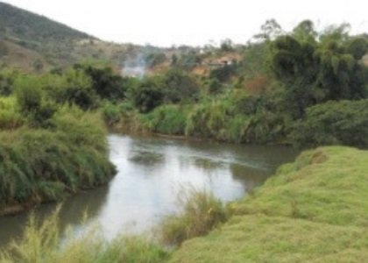
Que muitos recursos estão esgotando
Nem todos são assim renováveis
E nas matas as árvores vão cortando
Deixando florestas em estados deploráveis

Slide 5
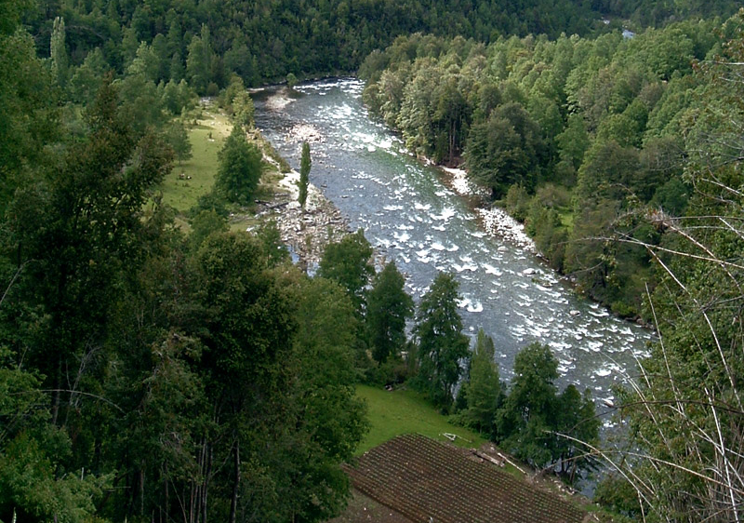
E as nascentes também vão secando
Os rios ficando escassos, morrendo
o planeta e clima se transformando
E graves problemas teremos tecendo
Esta Foto de Autor Desconhecido está licenciado em CC BY-NC

Slide 6
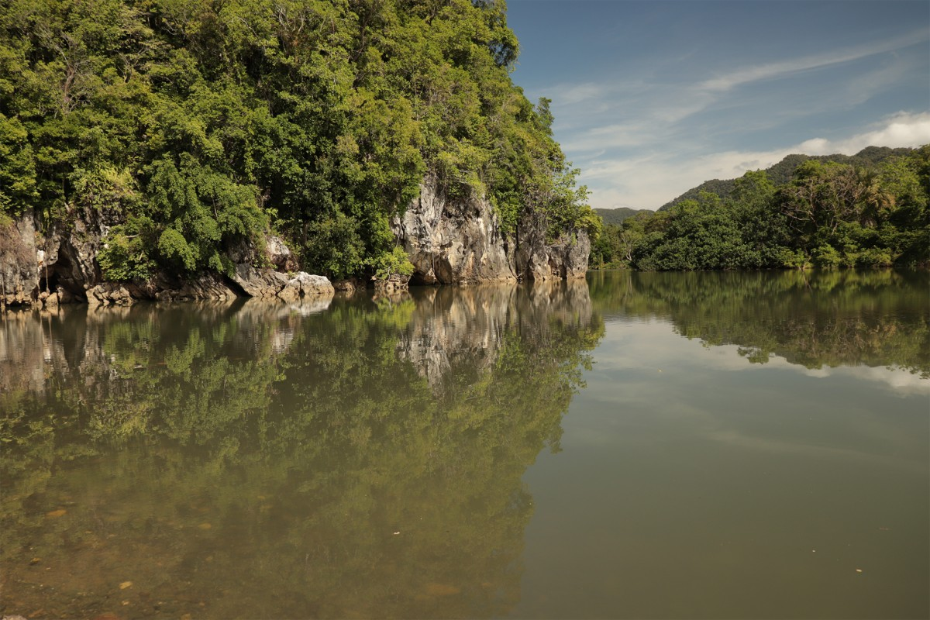
A natureza é parte das nossas vidas
Precisamos de uma terra fértil para plantar
Mas com destruição ela perde a sua lida
Perde a água e nutrientes para brotar

Slide 7
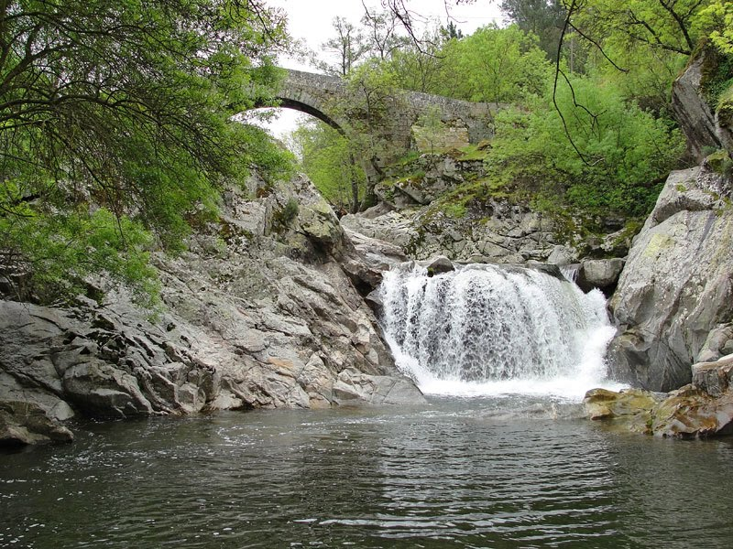
É preciso repensar a sustentabilidade
Cuidar dos rios, cercar nascentes
Matas ciliares dão as possibilidades
De tantas fontes de água doce corrente
Esta Foto de Autor Desconhecido está licenciado em CC BY-NC-ND

Slide 8
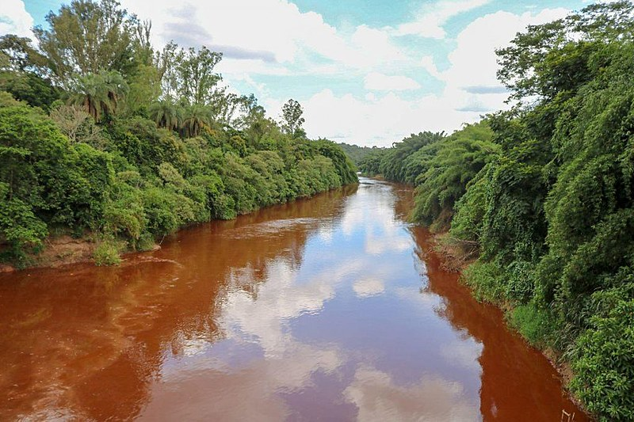
DOCE a NATUREZA QUE DEUS CRIOU
PARA DAR VIDA UM LUGAR ESPECIAL
TANTA COISA ELE FEZ, PLANTOU
NESTE UNIVERSO TÃO TEMPORAL

Slide 9
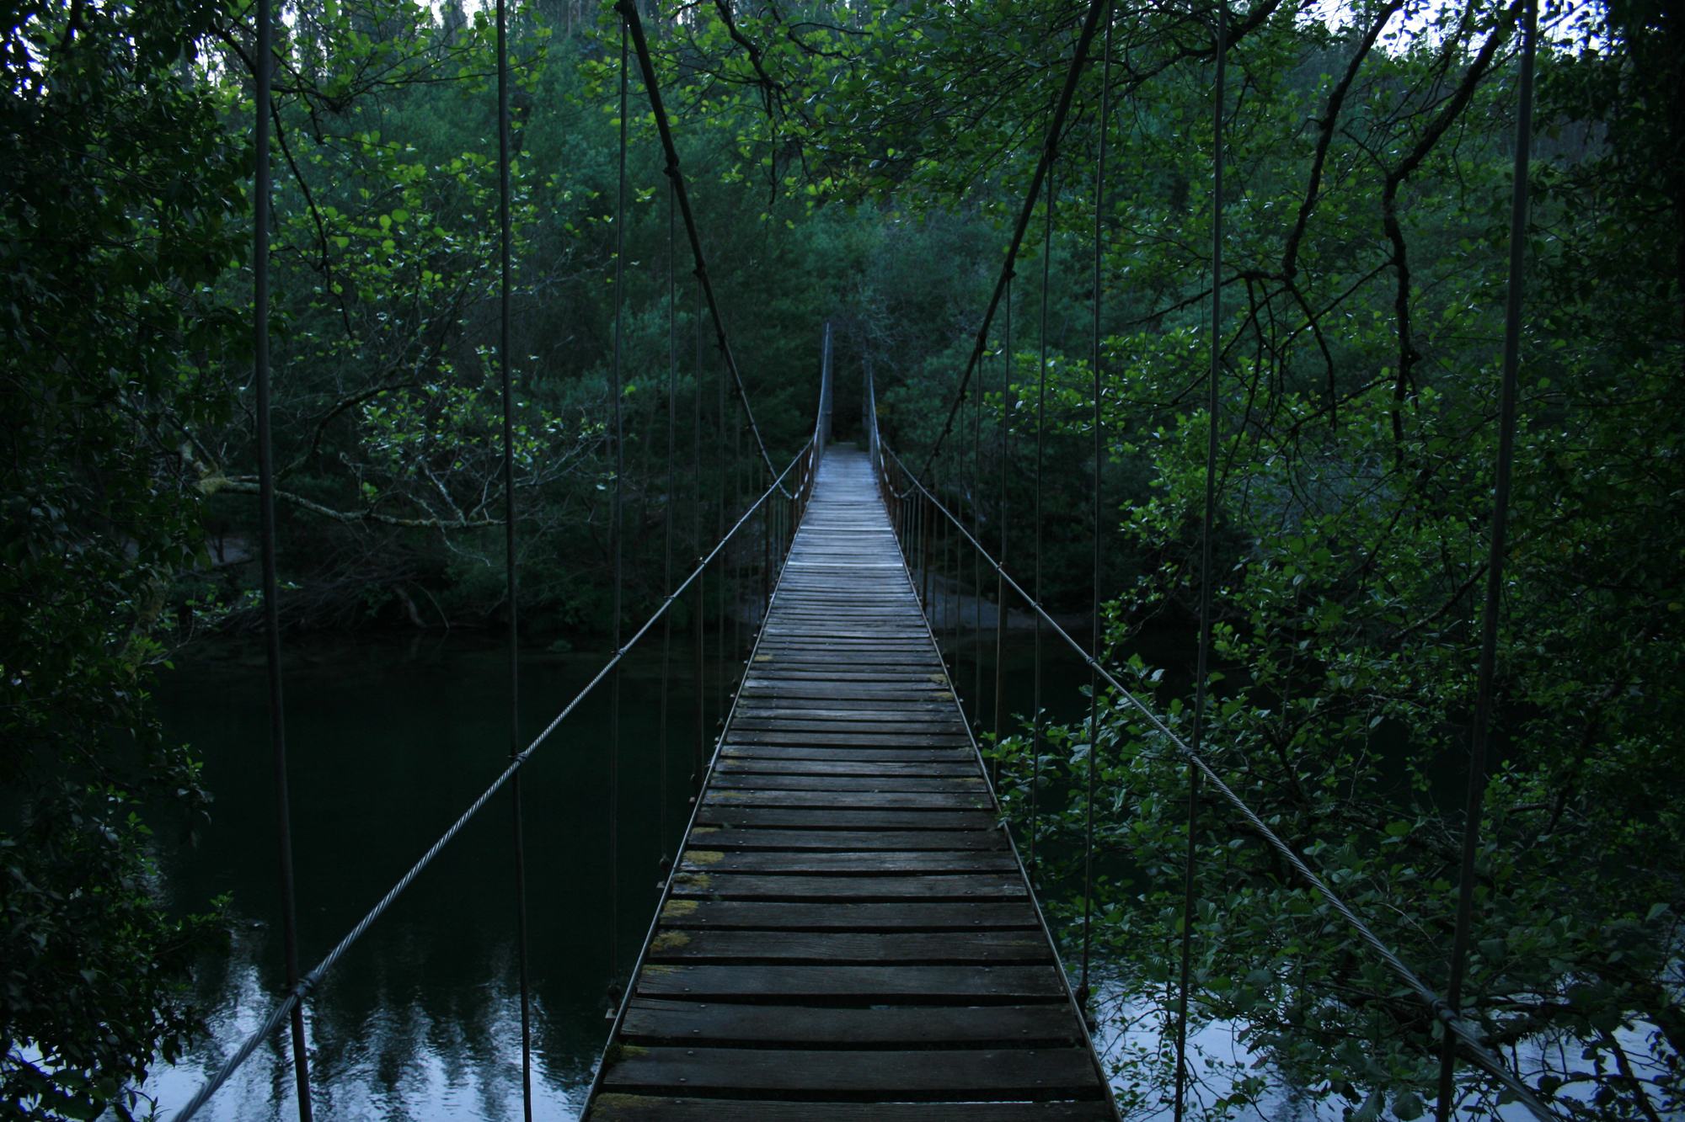
PETIÇÃO DA NATUREZA
POESIA E FORMATAÇÃO
NORMA AP. SILVEIRA DE MORAES
Imagens Google big
Musica. Nada sei kid Abelha
DIVULGAÇÃO
WWW.NORMASILVEIRAMORAES.RECANTODASLETRAS.COM.BR
NORMA NATUREZA SILVEIRA SLIDES
WWW.SERGRASAN.COM
01/04/2022

